Slide 1
IDENTIFICACIÓN DE PELIGROS
Módulo 1: Identificación de peligros
Tenga en cuenta: si el curso en línea contiene videos, los enlaces de video se incluyen en el PPT.
Deberá tener una conexión a Internet para reproducir los videos o puede descargar los videos e incrustarlos en su copia de esta presentación PPT.

Slide 2
Descargo de Responsabilidad
El presente documento no pretende sustituir la Ley de Empleo Seguro de Oregon ni ninguna de las normas emitidas por la Administración de Seguridad y Salud Ocupacional (Occupational Safety and Health Administration, OSHA) de Oregon, ni constituir un agregado a estas. Este curso de capacitación se brinda como un servicio público, previsto para ayudar a los empleados a cumplir con las normas de seguridad y salud ocupacionales de Oregon.
Este curso ayuda a cumplir con los requisitos de capacitación del comité de seguridad.
Módule 1: identificación de peligros

Slide 3
Módule 1: identificación de peligros
Notes:
https://vimeo.com/740938741

Slide 4
Objetivos del Curso de Identificación de Peligros
Este curso en línea ayudará a los empleados, los miembros de los comités y la gerencia a comprender su función en lo siguiente:
Identificación de peligros ocupacionales
Realización de inspecciones de seguridad y salud
Análisis de riesgos
Análisis de incidentes y accidentes
Control de peligros
Analizaremos los diversos tipos de peligros que pueden existir en el lugar de trabajo, los distintos elementos de un programa de control de peligros efectivo y la naturaleza de los peligros ocupacionales.
Este curso ayuda a cumplir con los requisitos de capacitación del comité de seguridad.
Módule 1: identificación de peligros

Slide 5
Objetivos del Curso de Identificación de Peligros
En las siguientes diapositivas, examinaremos brevemente las normas que se aplican a la identificación de peligros. La comprensión de estas normas sienta las bases de este curso y le capacita para implementarlas en su lugar de trabajo.
¿Cuáles son los beneficios de poner en práctica las lecciones en este curso?
Un lugar de trabajo más seguro.
Una mejor comprensión de cómo evitar o repetir las lesiones.
Una cultura de seguridad sólida.
La resolución de inquietudes de seguridad y salud de los empleados.
Módule 1: identificación de peligros

Slide 6
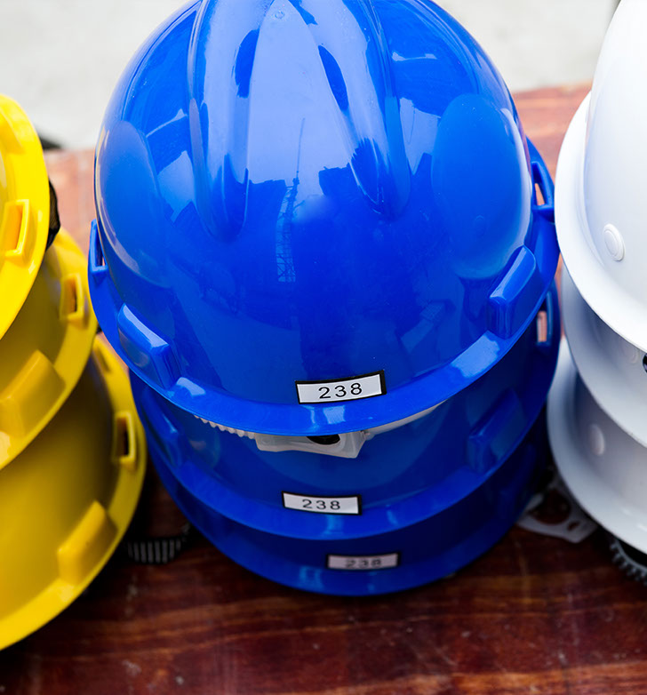
Normas que Requieren la Identificación de Peligros
El Estatuto Revisado de Oregon 654.010 les exige a los empleadores suministrar un lugar de trabajo seguro. Tal y como se describe en el estatuto, cada empleador debe cumplir con lo siguiente:
Suministrar empleo y un lugar de trabajo que sean seguros y saludables para los empleados que allí trabajan.
Hacer todo lo que sea razonablemente necesario para proteger la vida, la seguridad y la salud de dichos empleados.
Para leer el estatuto completo, haga clic en este enlace.^{[1]}
Módule 1: identificación de peligros

Slide 7
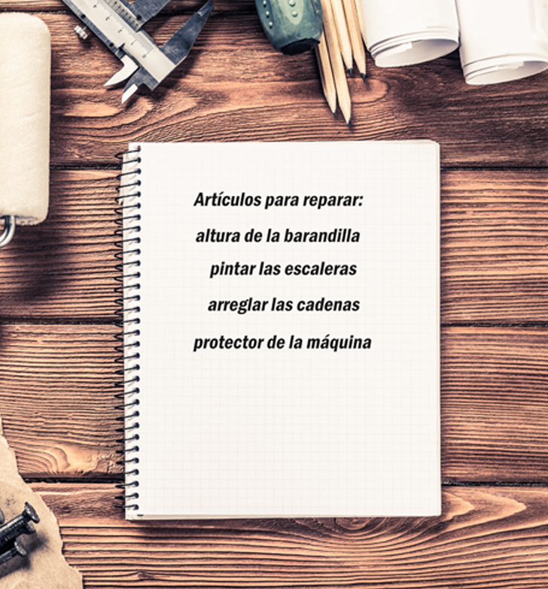
Normas que requieren la identificación de peligros
Asimismo, la Norma Administrativa de Oregon 437-001-0760(7)(a)-(b) establece lo siguiente:
“(a) Todos los lugares de trabajo deben ser inspeccionados por una o más personas calificadas con la frecuencia que el tipo de operación o la clase de equipo requieran. Los equipos defectuosos o las condiciones inseguras detectadas por estas inspecciones deben reemplazarse, repararse o arreglarse inmediatamente.
(b) Siempre que se requiera en este código de seguridad, se debe conservar un informe escrito y fechado, firmado por las personas que realizan la inspección”.
Puede ver la norma completa aquí ^{[2]}.
Las inspecciones se aclaran en las normas del comité de seguridad aquí ^{[3]}.
Módule 1: identificación de peligros

Slide 8
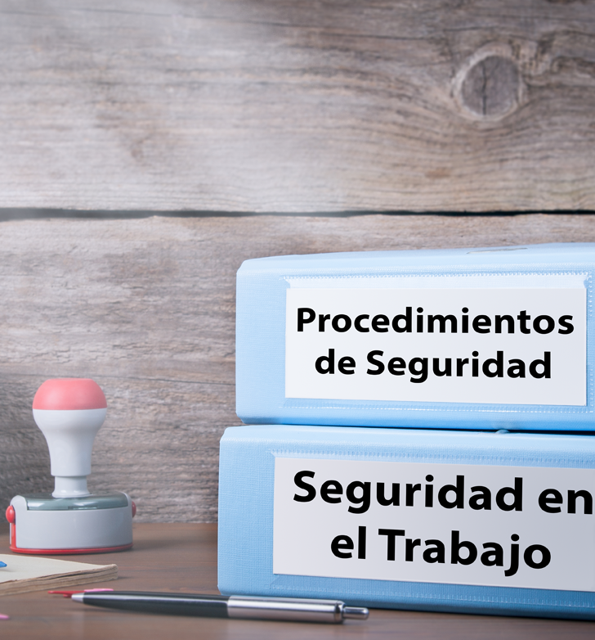
Función de los Comités de seguridad en el lugar de trabajo
Para comprender mejor cómo brindar un lugar de trabajo seguro y saludable, es importante comprender el rol del comité de seguridad. En las próximas diapositivas, exploraremos lo siguiente:
Las expectativas del comité de seguridad
Una revisión de las normas y requisitos
La selección de los miembros del comité de seguridad
Para obtener más información sobre el comité de seguridad y el cumplimiento de los requisitos, realice el curso completo en línea de Oregon OSHA:
Haga clic aquí ^{[4]} para comenzar el curso en línea de comités y reuniones de seguridad
Módule 1: identificación de peligros

Slide 9
Módule 1: identificación de peligros
Notes:
https://player.vimeo.com/video/740938173

Slide 10
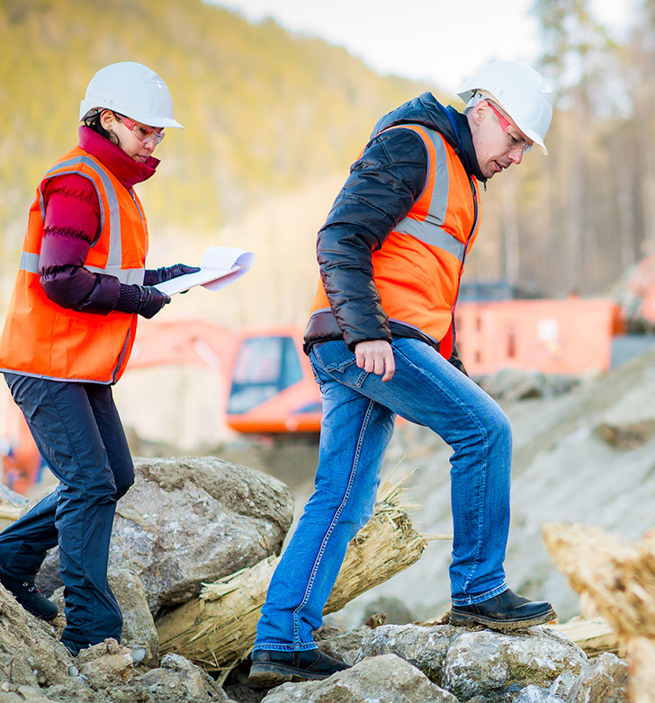
Normas que requieren la identificación de peligros
De acuerdo con la Norma Administrativa de Oregon 437-001-0765(7), su comité de seguridad debe establecer procedimientos para realizar inspecciones de seguridad y salud en el lugar de trabajo. Personas capacitadas en la identificación de peligros deben llevar a cabo las inspecciones de la siguiente manera:
Inspecciones de ubicaciones fijas principales realizadas trimestralmente.
Inspecciones de ambientes de oficina por parte de miembros del comité, o una persona designada, realizadas trimestralmente.
Inspecciones de ubicaciones auxiliares y complementarias realizadas trimestralmente.
Inspecciones de ubicaciones móviles, lugares visitados con poca frecuencia y lugares que no se prestan a inspecciones trimestrales según se determine necesario.
Para leer la norma completa, haga clic en este enlace. ^{[5]}
Módule 1: identificación de peligros

Slide 11
Normas que requieren la identificación de peligros (Continuación)
Según se indica en la Norma Administrativa de Oregon 437-001-0765(8), su comité de seguridad también debe hacer lo siguiente:
Trabajar con la gerencia para establecer, enmendar o adoptar procedimientos de investigación de accidentes que identificarán y corregirán los peligros.
Tener un sistema que les permita a los empleados una oportunidad de informar peligros y sugerencias relacionadas con la seguridad y la salud.
Establecer procedimientos para revisar los informes de inspección y hacer recomendaciones a la gerencia.
Evaluar todas las investigaciones de accidentes e incidentes, y hacer recomendaciones sobre maneras de evitar que se produzcan eventos similares.
Poner las actas de las reuniones del comité de seguridad a disposición de todos los empleados para su revisión.
Para leer la norma completa, haga clic en este enlace. ^{[6]}
Módule 1: identificación de peligros

Slide 12
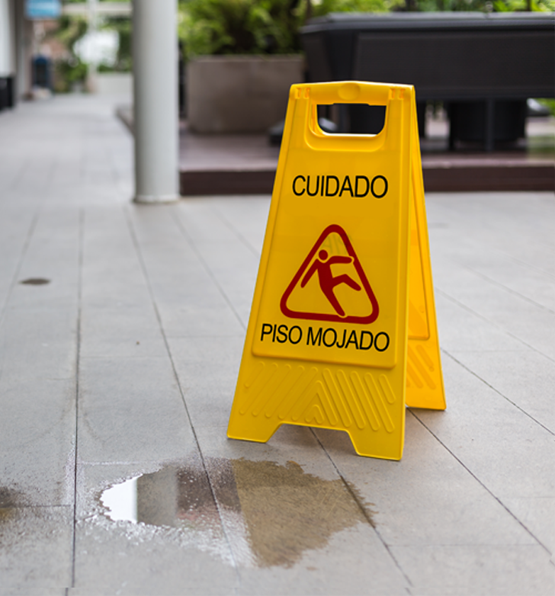
Compresión de los Peligros Ocupacionales
Ahora analizaremos más detenidamente los peligros ocupacionales y estudiaremos los tipos de riesgos presentes en el lugar de trabajo.
Caídas: las caídas son los tipos de accidentes más frecuentes, específicamente caídas en la misma superficie y caídas a una superficie inferior. La gravedad de la lesión provocada por una caída depende de tres factores:
Velocidad del impacto inicial.
Magnitud de la desaceleración, debido a la dureza de la superficie.
Orientación del cuerpo al momento del impacto.
Módule 1: identificación de peligros

Slide 13
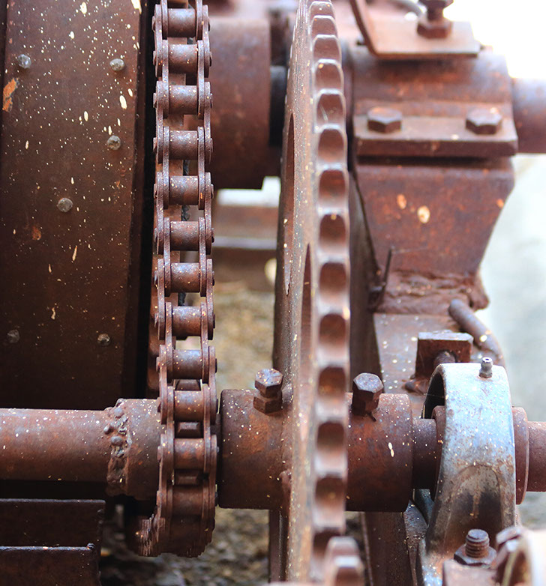
Peligros de Impactos y Mecánicos
Impacto: Los impactos que provocan golpes con objetos o contra estos pueden causar accidentes graves. La gravedad de la lesión provocada por objetos que impactan depende de tres factores:
Velocidad del impacto
Características del objeto (tamaño, dureza, forma, etc.)
Partes del cuerpo en la que se produce el impacto
Peligros mecánicos: Existen tantos peligros creados por piezas mecánicas móviles como tipos de máquinas. Los peligros mecánicos causan accidentes por atrapamiento en un lugar, atrapamiento en un objeto y aplastamiento que pueden provocar cortes, aplastamiento, amputación, fractura de huesos, distensión muscular e incluso asfixia. Los movimientos que generan peligros mecánicos incluyen los siguientes:
Giratorio
De vaivén
Transversal
Módule 1: identificación de peligros

Slide 14
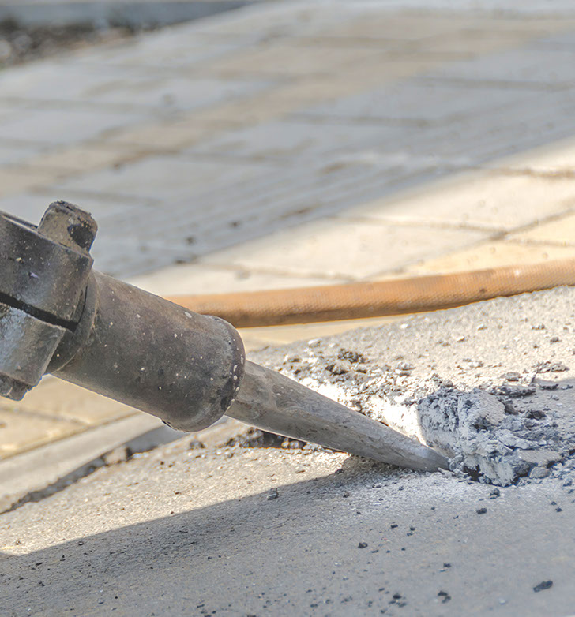
Peligros de Vibración y Ruido
Vibración y ruido: Las herramientas, equipos y superficies que vibran puede provocar ruidos y potencialmente exponer a un trabajador a peligros relacionados con la vibración.
Estos incluyen los siguientes:
Vibración segmental: Esto sucede cuando las manos o alguna otra parte del cuerpo se ven expuestas a una herramienta o superficie de trabajo vibratorias. La vibración segmental es una fuente conocida de lesiones en las manos, las muñecas, los antebrazos y la parte superior del cuerpo.
Vibraciones de todo el cuerpo: Esto se experimenta con mayor frecuencia en vehículos en movimiento y afecta la columna vertebral. La parte inferior de la columna vertebral es particularmente susceptible a la fatiga y las lesiones derivadas de las exposiciones.
Módule 1: identificación de peligros

Slide 15
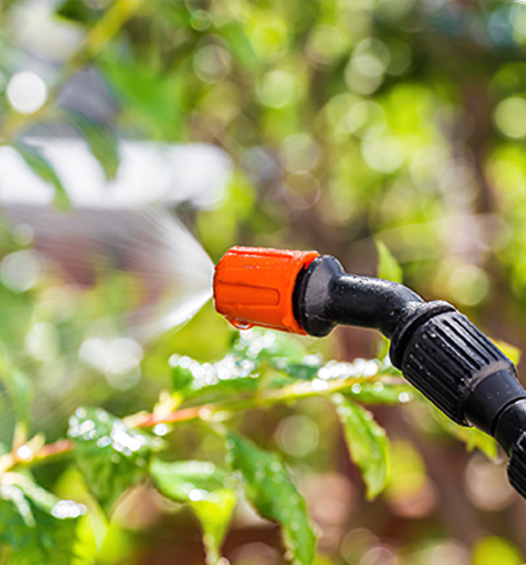
Peligros de Sustancias Tóxicas
Sustancias tóxicas: Un material es tóxico si una pequeña cantidad de este puede causar un efecto nocivo, como daño en los tejidos, cáncer o mutaciones. Es importante tener en cuenta las vías de entrada de materiales tóxicos al cuerpo humano. Existen cuatro posibles vías de entrada:
Inhalación: Inhalar sustancias tóxicas es la vía más común y peligrosa.
Ingestión: Las sustancias tóxicas ingresan a través del tubo digestivo.
Absorción: Las sustancias tóxicas ingresan al torrente sanguíneo a través de la piel.
Inyección: Las sustancias tóxicas pueden inyectarse en el cuerpo (agujas, etc.); esta es la vía menos frecuente, pero más directa, de entrada.
Módule 1: identificación de peligros

Slide 16
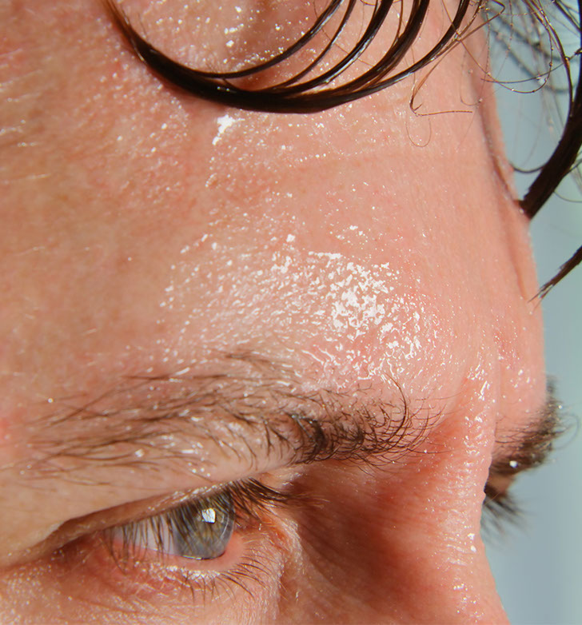
Peligros con el Calor y Altas Temperaturas
Calor y temperatura: La sobreexposición al calor y los extremos de temperatura pueden causar una variedad de lesiones, desde quemaduras hasta congelación. La temperatura indica el nivel de calor presente. El calor se produce como resultado de una reacción química, combustión, corriente eléctrica, movimiento mecánico y metabolismo. El calor se transfiere por:
Convección: El calor se transfiere a través de las moléculas que se mueven en un fluido, gas o estado líquido.
Radiación: Se produce cuando la temperatura de un cuerpo está por encima del cero absoluto.
Conducción: El calor se transfiere a través de una sustancia o entre sustancias sin movimiento físico de la sustancia en sí misma.
Módule 1: identificación de peligros

Slide 17
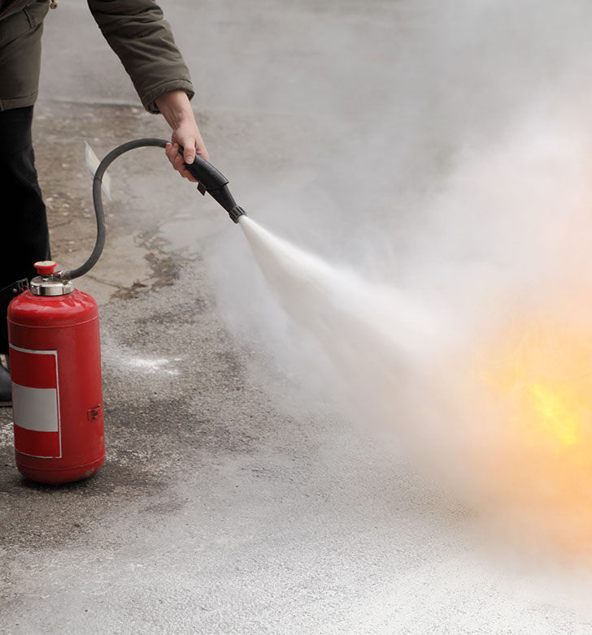
Peligros con la Inflamabilidad y Explosivos
Inflamabilidad/fuego: El fuego puede causar lesiones por quemadura. Para que se produzca la combustión, el combustible u oxidante (oxígeno) debe estar presente en forma gaseosa. Los materiales inflamables incluyen combustible, solventes, agentes de limpieza, lubricantes, recubrimientos, productos químicos, refrigerantes, insecticidas, plásticos, fluido hidráulico, vegetación, madera/papel, tela, metales y productos de goma.
Explosivos: Los resultados de una explosión pueden variar entre lesión leve y catástrofe grave. Muchas clases de explosiones pueden producirse debido a productos químicos, polvos, sólidos, vapores, gases y equipos.
Módule 1: identificación de peligros

Slide 18
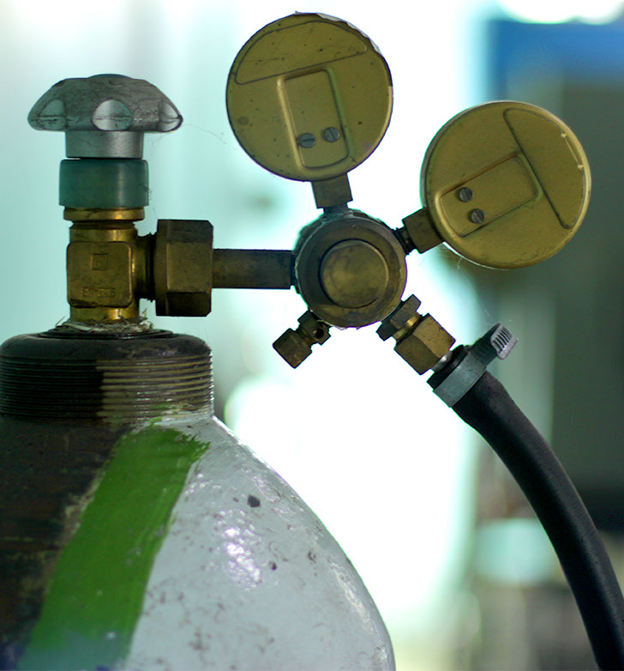
Peligros Provocados por la Presión
Peligros provocados por la presión: Los peligros provocados por la presión alta y baja incluyen los siguientes:
Cilindros rotos: El impulso generado por el flujo de gas que atraviesa la pinchadura o rotura de un cilindro puede ser 20 veces mayor que el peso del cilindro y puede alcanzar una velocidad de 50 pies por segundo en una décima de segundo.
Latigazos de mangueras o tuberías: Las mangueras para aire comprimido y agua pueden provocar la muerte cuando los acoples de los extremos se aflojan. Se deben controlar dichas mangueras y tuberías oprimiéndolas con bolsas de arena a intervalos cortos, colocándoles cadenas, sujetándolas con abrazaderas, etc. Nunca intente agarrar una manguera o una tubería que está dando latigazos; cierre la válvula de control.
Golpe de ariete: El efecto causado por una detención repentina del flujo de líquido, lo cual provoca una onda expansiva (golpe de ariete) que puede ocasionar la rotura de una tubería.
Módule 1: identificación de peligros

Slide 19
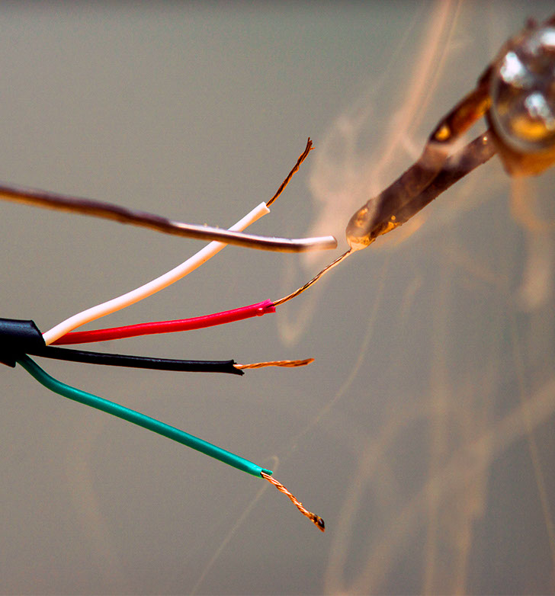
Peligros Eléctricos
Contacto eléctrico: Exposición a corriente eléctrica. Hay cuatro categorías principales de peligros eléctricos:
Choque: Un choque eléctrico es una estimulación repentina y accidental del sistema nervioso del organismo por parte de una corriente eléctrica. Busque conductores desnudos, fallas de aislación, acumulación de electricidad estática y equipos eléctricos defectuosos.
Ignición de material combustible (o explosivo): La ignición generalmente es provocada por una chispa, un arco eléctrico o efecto corona.
Sobrecalentamiento: corriente elevada y calor elevado que dan como resultado incendios, destrucción de equipos por incendio y quemaduras a los empleados.
Explosiones eléctricas: el sobrecalentamiento rápido de disyuntores, transformadores y otros equipos puede provocar una explosión.
Módule 1: identificación de peligros

Slide 20
Peligros Relacionados con la Ergonomía
Ergonomía: En acciones inadecuadas de levantamiento, descenso, empuje, arrastre y giro pueden provocar estirones y torceduras. Los peligros relacionados con la ergonomía son la fuente más frecuente de lesión en el lugar de trabajo.
Los peligros ergonómicos existen en:
La tarea: Trabajo que incluye mucha fuerza, repetición, frecuencia, duración, postura inadecuada y punto de operación.
El ambiente: Ruido, temperatura, humedad, color, etc.
El trabajador: Capacidades físicas/mentales, condiciones preexistentes, etc.
Módule 1: identificación de peligros

Slide 21
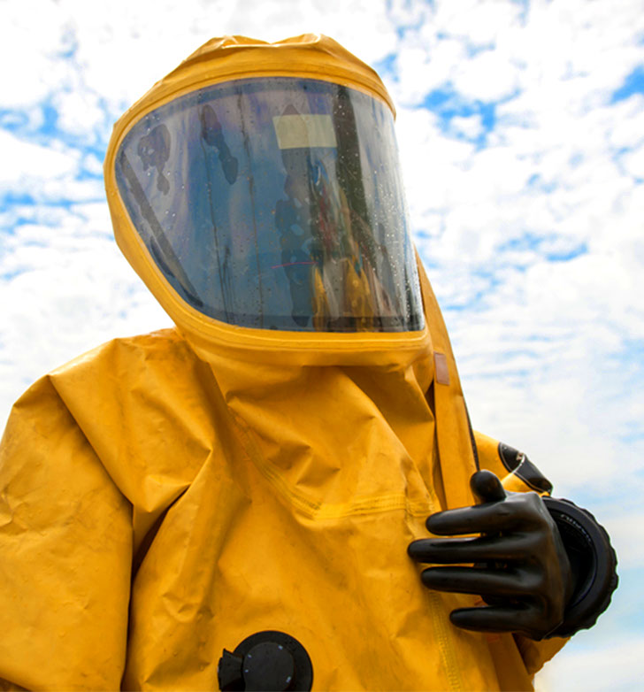
Peligros Relacionados con Riesgos Biológicos
Riesgos biológicos: La exposición a plantas, animales o sus productos que pueden ser infecciosos o tóxicos, o a alérgenos puede causar enfermedades. Las personas que trabajan con animales, productos de animales o desechos de animales corren un alto riesgo de tener infecciones. Los agentes de riesgo biológico incluyen los siguientes:
Bacterias: Organismos vivientes microscópicos, generalmente unicelulares, que se pueden encontrar en todos lados. Pueden ser peligrosas, como cuando causan infecciones, o beneficiosas, como en el proceso de fermentación.
Virus: Organismos que dependen de una célula anfitriona para su desarrollo y reproducción.
Hongos: Pueden ser pequeños o grandes (hongos); organismos parásitos que crecen en materia orgánica o inorgánica de origen vegetal o animal.
Protozoos: Organismo que forma parte de un gran grupo de organismos unicelulares (llamados prostistas) y vive en el agua como parásito.
Módule 1: identificación de peligros

Slide 22
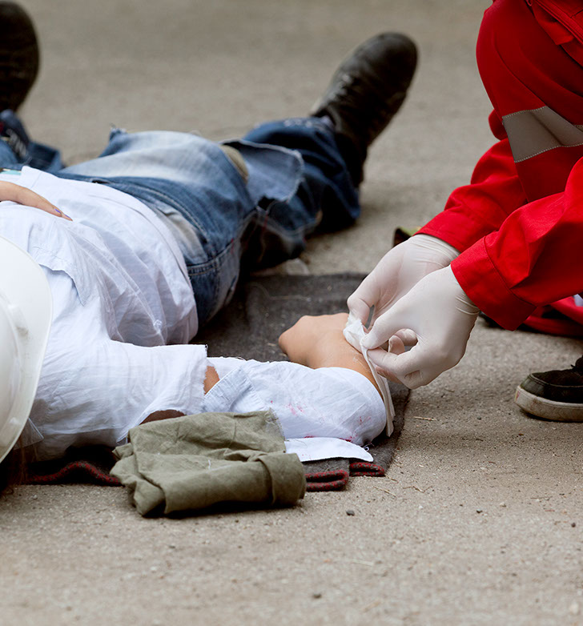
Peligros Relacionados con Riesgos Biológicos a Patógenos Sanguíneos
La exposición ocupacional a patógenos sanguíneos significa contacto razonablemente anticipado de la piel, los ojos, la membrana mucosa o por vía parenteral con sangre u otros materiales potencialmente infecciosos que puede producirse como resultado de la realización de las tareas de un empleado.
Los patógenos sanguíneos son microorganismos que se transmiten a través de la sangre humana y causan enfermedades. Pueden transmitirse por medio de la sangre, los tejidos, los fluidos corporales y otros materiales potencialmente infecciosos (potentially infectious materials, OPIM).
Si bien hay muchos tipos de patógenos, este programa se enfoca en los patógenos sanguíneos y en lo que los empleadores deben saber para cumplir con Oregon OSHA . En general, el objetivo de la norma es proteger a los empleados contra el virus de la hepatitis B (VHB), el virus de inmunodeficiencia humana (VIH) y el virus de la hepatitis C (VHC).
Módule 1: identificación de peligros

Slide 23
Peligros con la Violencia en el Lugar de Trabajo
Violencia en el lugar de trabajo: Todo acto violento que se produzca en el lugar de trabajo y cree un ambiente laboral hostil que afecte el bienestar físico o psicológico de los empleados. Un factor de riesgo es una condición o circunstancia que puede aumentar la probabilidad de violencia en un contexto en particular. Los factores de riesgo incluyen los siguientes:
Contacto de los empleados con el público
Intercambio de dinero
Venta/distribución de alcohol o drogas
Distribución de pasajeros o entrega de bienes o servicios
Lugar de trabajo móvil (como taxis o patrulleros policiales)
Exposición a personas inestables o volátiles (como en servicios sociales o de atención médica)
Empleados que trabajan solos, tarde por la noche/temprano por la mañana o en grupos pequeños
Módule 1: identificación de peligros

Slide 24
Creando un Lugar de Trabajo Seguro
Ahora que comprende los peligros ocupacionales, ¿cómo puede identificarlos? Oregon OSHA puede ayudar. Comuníquese con el servicio de consultas de Oregon OSHA para programar un recorrido gratuito por su lugar de trabajo.
El servicio de consultas de Oregon OSHA brinda diversos servicios confidenciales sin costo alguno, incluidos los siguientes:
Evaluaciones de seguridad, salud y peligros ergonómicos
Recomendaciones para controlar y eliminar peligros
Evaluaciones de programas por escrito
Servicios de higiene industrial, como control de ruidos
Capacitación práctica sobre temas de salud y seguridad
Para obtener más información, llame a nuestro número gratuito, 800-922-2689, o haga clic aquí.^{[7]}
Módule 1: identificación de peligros

Slide 25
Discusión en clase
Aproveche esta oportunidad para hacer/responder preguntas sobre el módulo anterior y para resumir las direcciones de los enlaces web discutidos en el módulo.
Recursos del Módulo 1
https://www.oregonlegislature.gov/bills_laws/ors/ors654.html
https://osha.oregon.gov/OSHARules/div1/437-001-0760.pdf#page=4
https://osha.oregon.gov/OSHARules/div1/437-001-0765.pdf#page=3
http://www.cbs.state.or.us/osha/pubed/courses/safety-committees-meetings-spa/course/scm-module-1-spa/index.html
https://osha.oregon.gov/OSHARules/div1/437-001-0765.pdf#page=3
https://osha.oregon.gov/OSHARules/div1/437-001-0765.pdf#page=3
https://osha.oregon.gov/consult/Pages/index.aspx
Módule 1: identificación de peligros

Slide 26
IDENTIFICACIÓN DE PELIGROS
Módulo 2: Inspecciones

Slide 27
Módulo 2: inspección
Notes:
https://player.vimeo.com/video/740938656

Slide 28
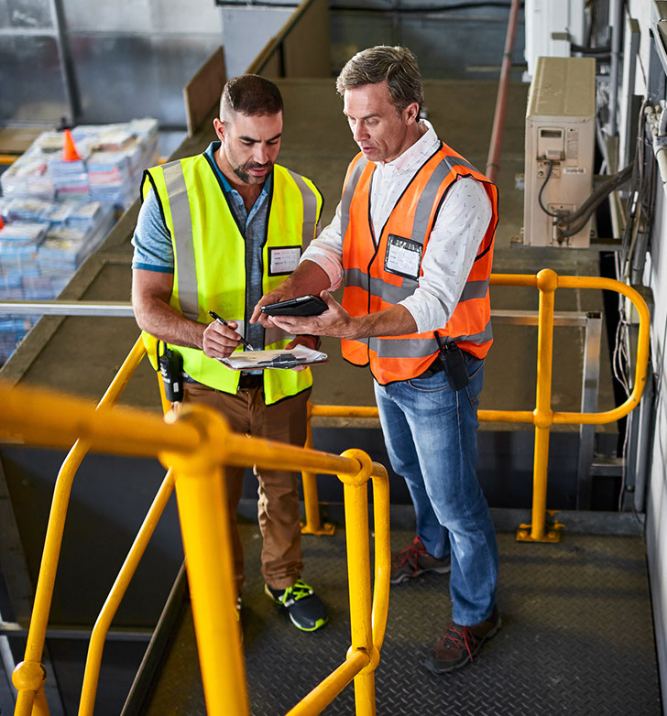
Tipos de Inspecciones
Analicemos un poco más en profundidad el tipo de inspecciones:
Constantes: Los supervisores y trabajadores realizan continuamente inspecciones constantes como parte de sus responsabilidades laborales. Esto incluye identificar condiciones peligrosas y corregirlas inmediatamente o informarlas para tomar una medida correctiva. Un ejemplo de esto es la verificación diaria de los equipos.
Previas al uso: Inspección de equipos o procesos nuevos o modificados.
Inspecciones periódicas: Es un recorrido del comité de seguridad, que es obligatoria para abarcar toda la instalación, una vez por trimestre. Durante estas inspecciones, debe analizar todas las inquietudes de seguridad y salud, no solamente los problemas graves.
Módulo 2: inspección

Slide 29
Módulo 2: inspección
Notes:
https://player.vimeo.com/video/740939077

Slide 30
La Importancia de las Inspecciones de Seguridad
Mientras el comité de seguridad se prepara para realizar su inspección trimestral en el lugar de trabajo, puede resultar útil revisar las normas de la Administración de Seguridad y Salud Ocupacional (Occupational Safety and Health Administration, OSHA) de Oregon y utilizar las normas que se rijan para su lugar de trabajo. Familiarícese con estas normas; si se infringen, esto podría tener como resultado un daño físico grave o la muerte.
Consulte ^{[1]} las normas administrativas de Oregon OSHA para los comités de seguridad y los recorridos de seguridad.
Consulte ^{[2]} nuestro folleto sobre los comités de seguridad y las reuniones de seguridad.
Módulo 2: inspección

Slide 31
Asignación de Tareas de Inspección
Las personas encargadas de las inspecciones del comité de seguridad deben estar capacitadas con respecto a la identificación de peligros, pero no están obligadas a ser miembros del comité de seguridad. Un lugar de trabajo puede tener equipos y procesos en uso que requerirían que los inspectores tuvieran más capacitación y conocimientos adicionales para evitar exponerse a sí mismos o exponer a los demás a un peligro. Esto también asegurará de una mejor manera que se identifiquen los peligros existentes y posibles y que se brinden medidas correctivas al comité de seguridad para realizar recomendaciones a la gerencia. Entre los ejemplos de estos equipos y procesos se incluyen los siguientes:
Equipos eléctricos
Cerrado/etiquetado
Protección contra caídas
Etiquetado de productos químicos
Protecciones de las máquinas
Módulo 2: inspección

Slide 32
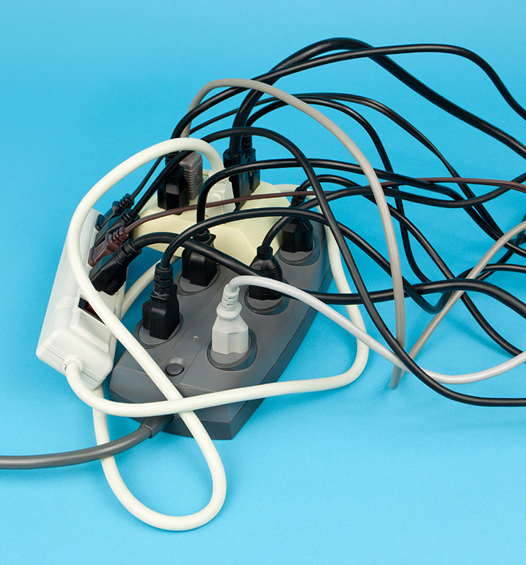
Deberes de Inspección - Análisis de Profundidad
Estos son algunos ejemplos de lo que los comités de seguridad deben hacer y lo que no debe hacer:
SÍ: Verificar para asegurarse de que los suministros de cierre/etiquetado estén disponibles, cuando corresponda.
NO: Revisar las políticas de cierre/etiquetado en profundidad con los empleados.
SÍ: Asegurar que los equipos de protección contra caídas estén disponibles, si es necesario.
NO: Verifique el anclaje de protección contra caídas del techo para asegurarse de que continuará soportando 5,000 libras.
SÍ: Asegurarse de que el equipo eléctrico sea seguro con una amplia perspectiva: cables deshilachados, enchufes a tierra faltantes, control de polaridad inversa o regletas con conexión en cadena.
NO: Inspeccionar en profundidad los equipos eléctricos que requieren quitar cubiertas, protecciones o paneles que pueden exponer las piezas activadas.
Módulo 2: inspección

Slide 33
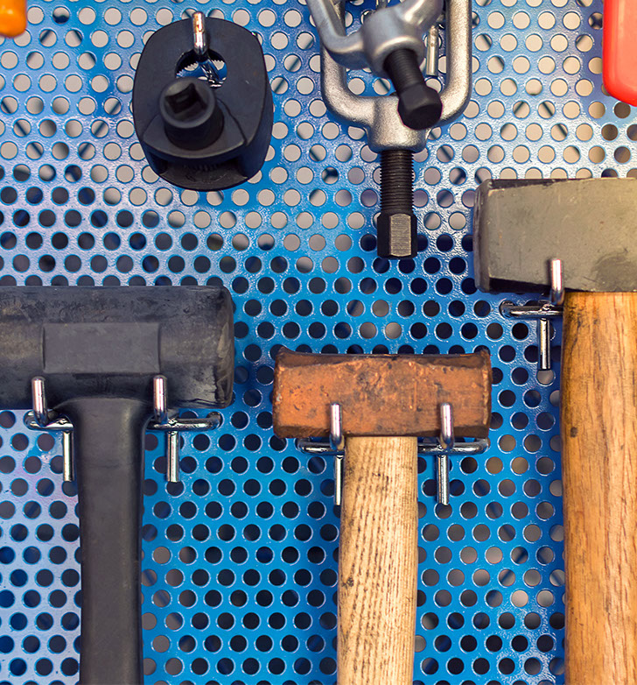
Elementos del Lugar de Trabajo en los Cuales Enfocarse
Dé un vistazo a todos los elementos del lugar de trabajo:
Ambiente
Equipo
Procesos
Personas
Ambiente: Incluye peligros como ruido, vibración, iluminación, temperatura y ventilación.
Equipos: Incluye materiales, herramientas y aparatos para producir un producto o un servicio. El proceso implica la manera en que el trabajador interactúa con otros elementos en una serie de tareas u operaciones.
Módulo 2: inspección

Slide 34
Elementos del Lugar de Trabajo en los Cuales Enfocarse (Continuación)
Procesos: Implica la manera en que el trabajador interactúa con otros elementos en una serie de tareas u operaciones. Esto también incluye los procedimientos de seguridad implementados.
Personas: Incluye la conducta de los empleados, como seguir los procedimientos de seguridad, hacer payasadas, eliminar los controles de seguridad como protecciones y venir a trabajar bajo los efectos de medicamentos o distraído/cansado.
Módulo 2: inspección

Slide 35
El Poder de la Conversación
Durante el recorrido de seguridad, debe hablar con los empleados sobre sus inquietudes de seguridad.
Estas conversaciones ayudan a hacer partícipes a los empleados en la cultura de seguridad y pueden señalar problemas de seguridad adicionales no observados durante el recorrido.
Antes del recorrido, puede resultarle de utilidad preparar preguntas por anticipado. Esto lo ayudará a hacer que los empleados participen en diferentes roles para identificar problemas de seguridad y salud de una mejor manera.
Módulo 2: inspección

Slide 36
Documentar los Peligros para el Informe de Inpección
A medida que realiza sus inspecciones, es útil tener presente lo que puede incluir en su informe de inspección:
Quién: una lista de empleados, contratistas, etc.
Qué: proceso, equipos, productos químicos, etc.
Dónde: ubicación específica, edificio, etc.
Cuándo: turno, fecha, hora, clima, etc.
Por qué: momento de realizar la inspección trimestral, accidente o cuasi accidente, falta de capacitación, nueva tarea, nuevos equipos, etc.
Módulo 2: inspección

Slide 37
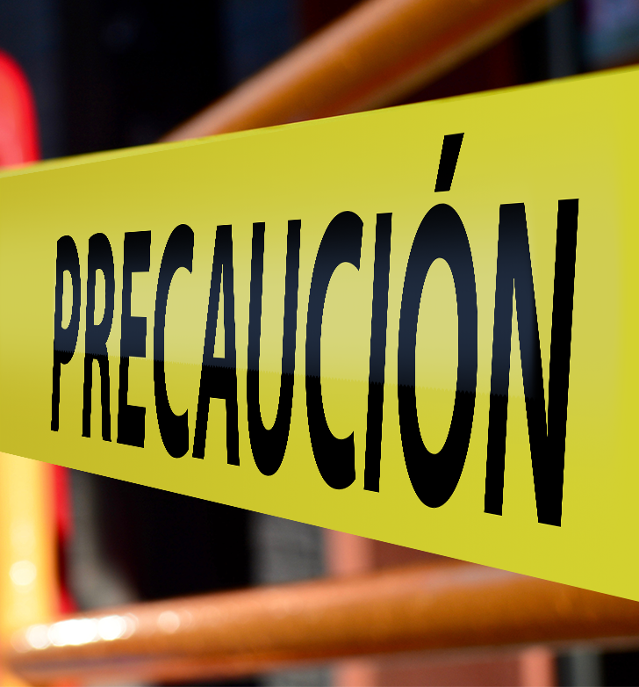
Roles en la Realización de Cambios de Seguridad
Una vez que el comité de seguridad haya identificado un problema de seguridad en el informe, los miembros del comité recomendarán las maneras en que la gerencia puede solucionar el problema. Al hacer esto, recuerde que hay más de una forma de resolver un peligro.
La gerencia entonces considerará las sugerencias y asignará una persona calificada para abordar los cambios necesarios.
En última instancia, es función del comité de seguridad alertar a la gerencia sobre inquietudes de seguridad y brindar soluciones para corregirlas. Si bien es responsabilidad de la gerencia brindar un lugar de trabajo seguro, eso no significa que la gerencia debe hacer todo lo recomendado por el comité de seguridad. La gerencia y el comité de seguridad deben mantener una comunicación abierta sobre qué cambios se realizarán y cuándo.
Módulo 2: inspección

Slide 38
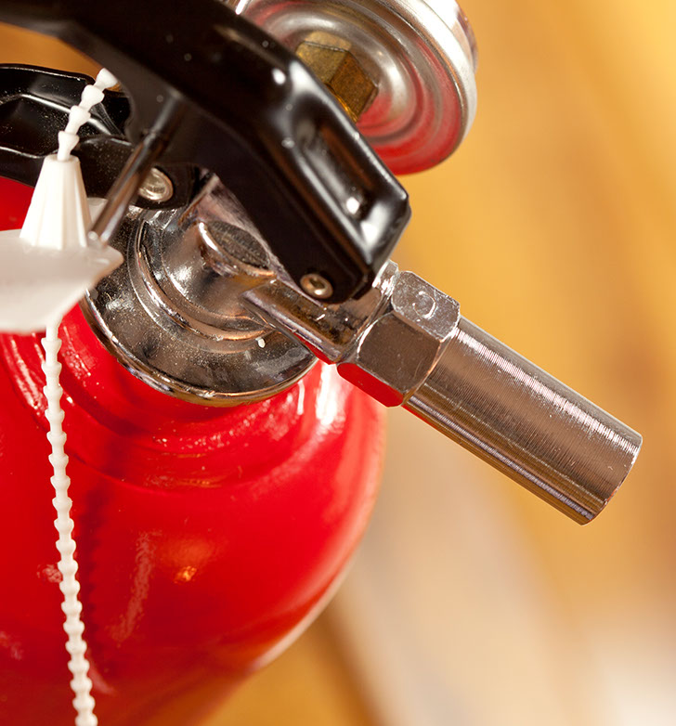
Terminando el recorrido de seguridad
¿Por qué no debe simplemente solucionar un problema de seguridad durante el recorrido sin informarlo?
Si bien muchos de los peligros en el lugar de trabajo deben corregirse inmediatamente, el solo hecho de corregirlos sin documentarlos puede hacer que no se llegue a la raíz del problema o que no se evite el acontecimiento. Al incluir todos los peligros observados y las inquietudes de los empleados en su informe, la gerencia puede comprender mejor los problemas e inquietudes que son tendencia.
Además, corregir algunos peligros, como reemplazar la protección de una máquina, puede requerir de una capacitación específica para hacerlo de manera segura. Informe estos peligros a la persona responsable del área.
Módulo 2: inspección

Slide 39
Programar o no Programar
Es su elección si desea programar o no una inspección con anticipación. Algunos detalles para tener en cuenta incluyen los siguientes:
Asignar suficiente tiempo. Calcular de manera precisa cuánto tardará cada inspección. El tiempo requerido para cada inspección dependerá de lo que se encuentre, cuántas preguntas se hagan y de la dimensión del área de trabajo.
No se recomienda anunciar las inspecciones con anticipación ya que los empleados pueden cambiar su ambiente y conducta de trabajo.
Tenga presente que los diferentes turnos pueden tener tareas laborales y culturas de seguridad alternativas.
Módulo 2: inspección

Slide 40
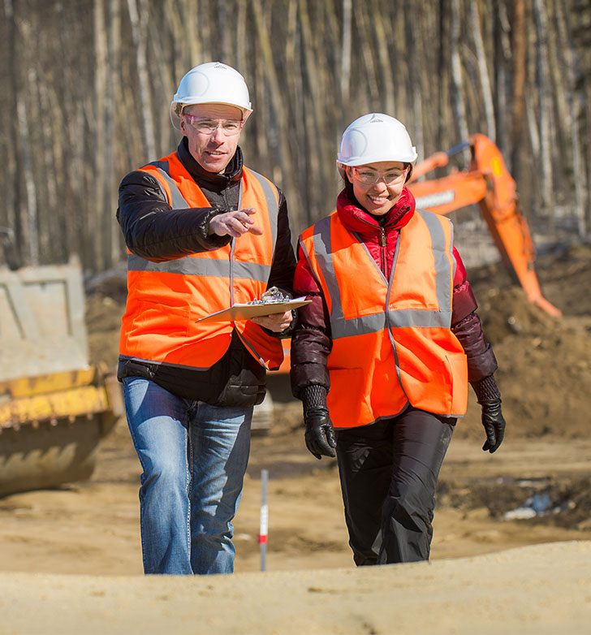
Cuantas Inspecciones se Necesitan
Para decidir cuántas inspecciones se necesitan, cuánto durarán las inspecciones y con qué frecuencia se necesitan, tenga en cuenta lo siguiente:
Las ubicaciones fijas, como una fábrica, deben inspeccionarse una vez por trimestre.
Los ambientes de oficina deben realizar una inspección una vez por trimestre.
Las dependencias auxiliares/sucursales, como un almacén vacío donde no hay personas trabajando en forma diaria, Deben inspeccionarse trimestralmente.
Las ubicaciones de trabajo móviles, como subestaciones eléctricas remotas, deben inspeccionarse con la frecuencia que el comité de seguridad determine necesaria.
Módulo 2: inspección

Slide 41
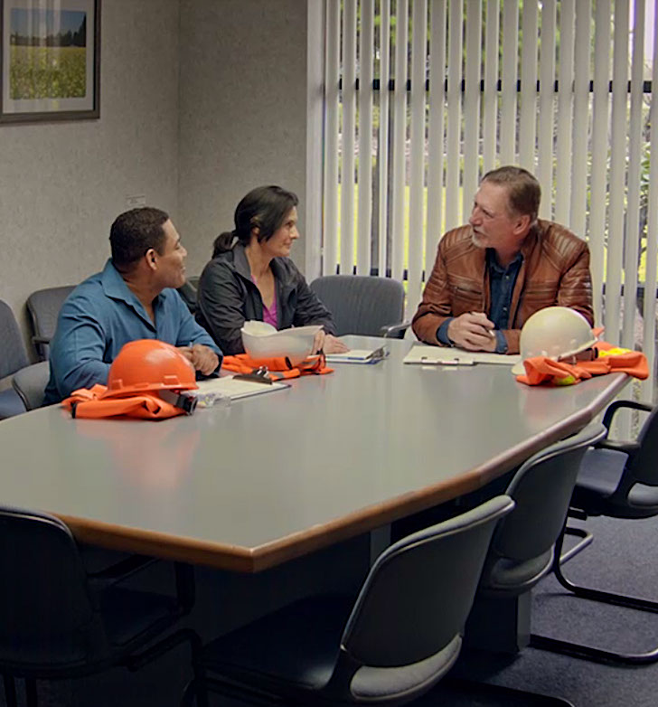
Video de Ejemplo del Recorrido de Seguridad
En el siguiente video verá un ejemplo del recorrido de seguridad. Este video muestra un comité de seguridad que incluye a Ken, gerente de seguridad corporativa, y a Lynn y Tom, dos representantes de los empleados.
En lugar de tener una reunión mensual con el comité de seguridad, realizarán su recorrido de seguridad trimestral.
Este recorrido se lleva a cabo en una empresa que cuenta tanto con oficinas como con una fábrica con menos de 20 empleados.
Módulo 2: inspección

Slide 42
Módulo 2: inspección
Notes:
https://player.vimeo.com/video/740938210

Slide 43
Discusión en clase
Aproveche esta oportunidad para hacer/responder preguntas sobre el módulo anterior y para resumir las direcciones de los enlaces web discutidos en el módulo.
Recursos del Módulo 2
https://osha.oregon.gov/OSHARules/div1/437-001-0765.pdf
https://osha.oregon.gov/OSHAPubs/0989.pdf
Módulo 2: inspección

Slide 44
IDENTIFICACIÓN DE PELIGROS
Módulo 3: Análisis de Riesgos

Slide 45
Módulo 3: análisis de Riesgos
Notes:
https://player.vimeo.com/video/740938801?

Slide 46
Comprensión del Análisis de Riesgos
El análisis de los riesgos del trabajo (Job Hazard Analysis, JHA), también conocido con varios otros nombres, incluidos análisis de riesgos de las tareas o análisis de seguridad laboral. Independientemente de cómo se llame, el análisis de riesgos es un método de identificación, evaluación y control de peligros asociados a tareas o trabajos específicos. El JHA se enfoca en la relación entre el trabajador, la tarea, las herramientas y el ambiente de trabajo.
Si bien los JHA (análisis de riesgos laborales) son especialmente útiles para identificar los peligros antes de que se produzcan, también se utilizan para trabajos con antecedentes de lesiones o cuasi accidentes.
Módulo 3: análisis de Riesgos

Slide 47
¿Cómo se define un trabajo?
A medida que comienza a emprender el proceso del JHA, es importante comprender que un “trabajo” en este procedimiento no se refiere al puesto o la ocupación de los empleados, como operador de montacargas o techador. Un JHA se enfoca en las diversas tareas de cada función.
El análisis de una “tarea” se compone de una serie de pasos. Un trabajo típico incluye diversas tareas. Por ejemplo, un operador de montacargas no solo opera el montacargas, sino que puede realizar mantenimiento, cargar y descargar materiales manualmente, cambiar baterías o cambiar cilindros de combustible. Existen peligros asociados a cada una de estas tareas esenciales que se pueden manejar mejor con el desarrollo y uso del JHA.
Módulo 3: análisis de Riesgos

Slide 48
¿Por qué es conveniente desarrollar un análisis de Riesgos de Trabajo?
Las normas de la Administración de Seguridad y Salud Ocupacional (Occupational Safety and Health Administration, Oregon OSHA) no requieren específicamente que el empleador desarrolle un JHA. Sin embargo, el empleador debe brindar un lugar de trabajo seguro y saludable. El JHA ayuda a cumplir con este requisito.
Para leer más sobre las normas específicas de Oregon OSHA sobre cómo brindar un lugar de trabajo seguro, haga clic aquí.^{[1]}
Módulo 3: análisis de Riesgos

Slide 49
Desarrollo del Análisis de los riegos del trabajo
Los JHA para trabajos complejos pueden tomar tiempo y demandar experiencia para desarrollarse.
Los JHA pueden realizarse individualmente o como un equipo pequeño. Mientras considera esto, tenga en cuenta que hacer participar a los empleados que realizan los trabajos durante todo el proceso de JHA puede brindarle una mejor comprensión de las tareas que incluye el trabajo. La participación de los empleados también puede ayudarlo a implementar los cambios necesarios. Asimismo, le puede resultar de utilidad involucrar a una persona con capacitación en seguridad.
El proceso del JHA también es una oportunidad para que la gerencia haga partícipes a los empleados en el desarrollo de procedimientos de trabajo seguros.
Módulo 3: análisis de Riesgos

Slide 50
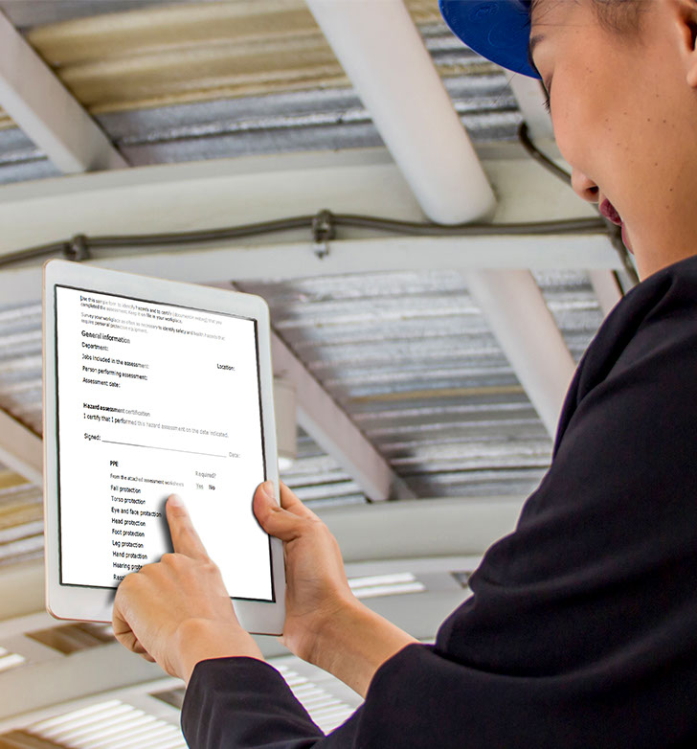
Creación de una Hoja de Trabajo del Análisis de los Riesgos del Trabajo
Puede elegir elaborar un formulario de análisis de los riesgos del trabajo para que su compañía cumpla con sus necesidades operativas. En caso de que elija crear su propia hoja de JHA, estas son algunas cosas para incluir.
Una hoja de trabajo de JHA debe:
ser fácil de comprender;
completarse para cada tarea esencial;
incluir descripciones de las tareas laborales que se realizarán;
incluir una lista de los pasos básicos para completar el trabajo;
enumerar los riesgos, e
incluir las medidas que se deben tomar para evitar los riesgos.
Una vez que haya completado su JHA, este puede incluirse en una descripción del puesto de trabajo, si así se desea.
Módulo 3: análisis de Riesgos
Notes:
http://osha.oregon.gov/OSHAPubs/pubform/ppe-hazard-assessment-form.docx

Slide 51
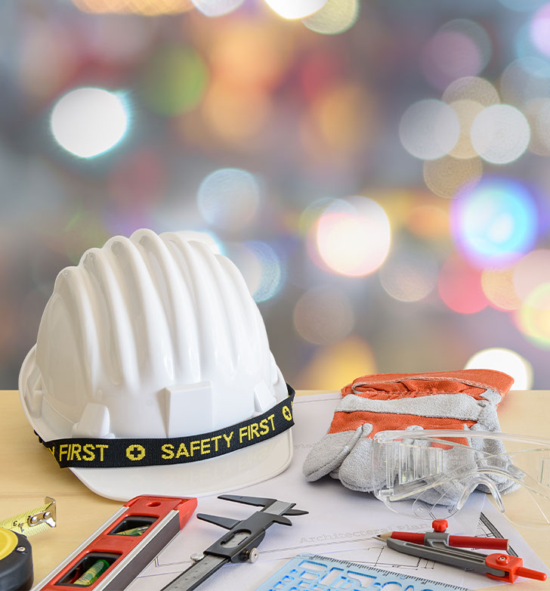
Desarrollo de un JHA - Enumere los Trabajos que se Deben Incluir
A continuación, enumere los trabajos. Pídales a los supervisores y los empleados que identifiquen los diversos trabajos que requerirán una evaluación en cada departamento.
La cantidad de trabajos enumerados variará según el tamaño de la compañía, la complejidad y el tipo de procesos de producción.
Módulo 3: análisis de Riesgos

Slide 52
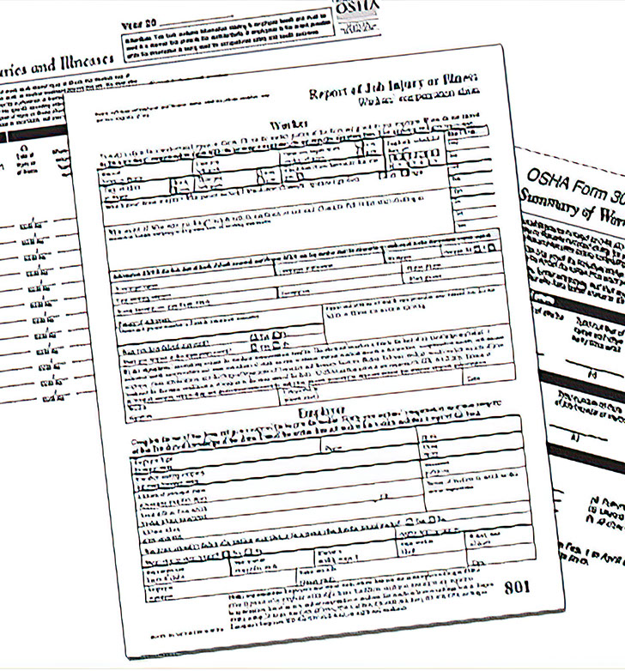
Desarrollo de un JHA - Revisión de Registros
Revise los siguientes informes:
Actas de las reuniones del comité de seguridad
Formulario 300 de OSHA en el que se documenten las lesiones
Análisis de los equipos de protección personal ^{[2]}(Personal Protective Equipment, PPE) para las tareas
Hojas de datos de seguridad relacionadas con las tareas
Manuales de maquinaria/equipos
Investigaciones de accidentes e informes de incidentes
Esto le dará una idea más completa de los peligros anteriores, las inquietudes de seguridad que se han advertido previamente, los requisitos y las recomendaciones del fabricante.
Módulo 3: análisis de Riesgos

Slide 53
Preparación para Realizar su JHA
A medida que comienza su JHA, lo primero que debe hacer es realizar una revisión inicial del trabajo.
Analice con sus empleados los trabajos y los riesgos relacionados que saben que existen en su área de trabajo actual. Pídales que aporten ideas para eliminar o controlar dichos riesgos.
Se debe tomar nota de todos los problemas que puedan corregirse fácilmente y solucionarlos lo antes posible. No espere a completar el JHA. Esto demostrará un compromiso con la seguridad y la salud, y le permitirá enfocarse en los riesgos y los trabajos que necesitan más consideración debido a su complejidad.
Módulo 3: análisis de Riesgos

Slide 54
Desarrollo de un JHA - Revisión de Antecedentes de Accidentes
Revise los antecedentes de accidentes:
Revise los antecedentes de accidentes, enfermedades y “cuasi accidentes”.
Estos eventos pueden indicar que tal vez los controles de peligros existentes (si es que los hay) no sean adecuados y merezcan un análisis más detallado.
Es posible que descubra más de una instancia de “cuasi accidentes” al conversar sobre el proceso de trabajo con los empleados que realizan las tareas.
Módulo 3: análisis de Riesgos

Slide 55
Desarrollo de un JHA - Priorización de los Riesgos
Analizar los factores de riesgo puede ayudarlo a decidir qué JHA realizar en primer lugar. Los factores que pueden aumentar el riesgo incluyen los siguientes:
Trabajos con antecedentes de lesiones y enfermedades sostenidas.
Trabajos asociados a cuasi accidentes.
Cantidad de empleados expuestos.
Frecuencia de cada exposición.
Duración de cada exposición.
Proximidad de los empleados con respecto al punto de peligro.
Carga laboral no razonable.
Trabajar bajo estrés (apuro, fatiga, enfermedad, problemas personales, etc.)
Medio ambiente (ruido, luz, viento y lluvia).
Módulo 3: análisis de Riesgos

Slide 56
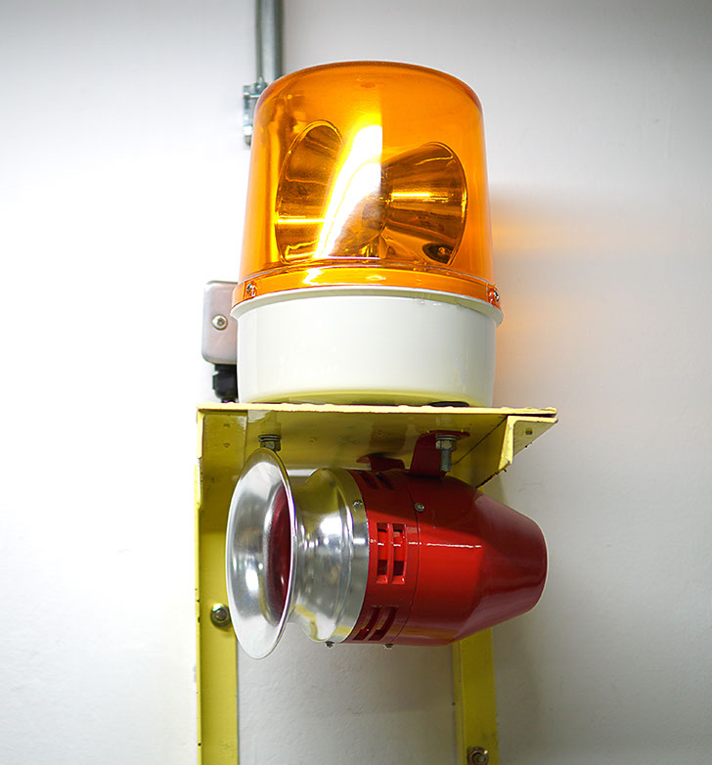
Tipos de Peligros Ocupacionales
Mientras se prepara para realizar su JHA, recuerde los tipos más comunes de peligros:
Caídas
Impacto
Riesgos mecánicos
Calor y temperatura
Inflamabilidad/fuego
Explosivos
Peligros provocados por la presión
Contacto eléctrico
Ergonomía
Riesgos biológicos
Módulo 3: análisis de Riesgos

Slide 57
Módulo 3: análisis de Riesgos
Notes:
https://player.vimeo.com/video/740938847

Slide 58
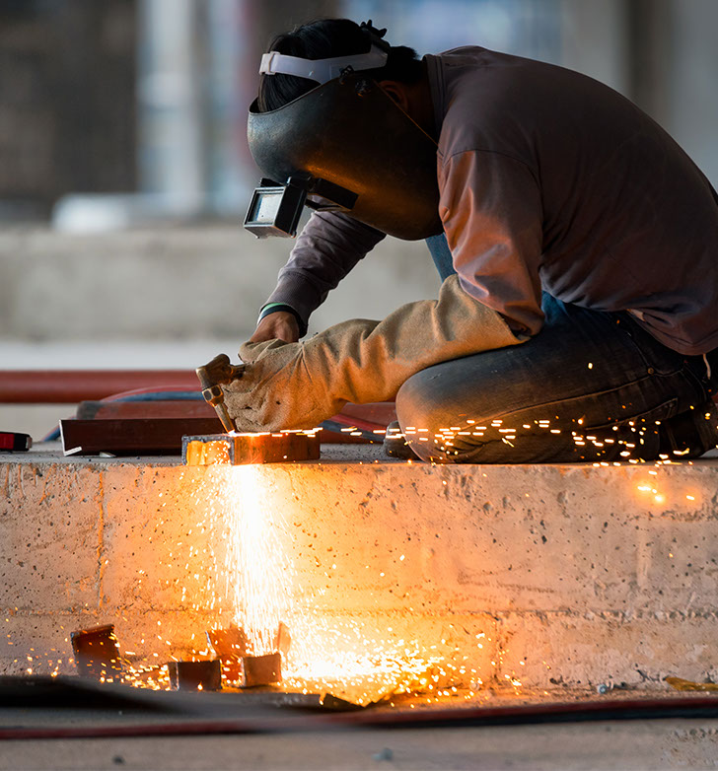
Preparación para Realizar su JHA (Continuación) - Analizar Riesgos
En primer lugar se deben analizar los peligros que presentan el mayor riesgo.
Para determinar el riesgo objetivamente, utilice un método estructurado para priorizar los peligros. Haga clic en la página de recursos que aparece a continuación para ver algunos ejemplos.
En la próxima diapositiva, exploraremos formas de observar el trabajo y enumerar los pasos.
Módulo 3: análisis de Riesgos

Slide 59
Módulo 3: análisis de Riesgos
Notes:
https://player.vimeo.com/video/740938919

Slide 60
Módulo 3: análisis de Riesgos
Notes:
https://player.vimeo.com/video/740938951

Slide 61
Revisión de JHA Para la Mejora Continua
Revisar periódicamente el análisis de los riesgos en el trabajo asegura que este sigue estando actualizado y continúa ayudando a reducir los accidentes y las lesiones en el lugar de trabajo. Incluso si el trabajo no ha cambiado, es posible que, durante el proceso de revisión, identifique riesgos que no se identificaron en el análisis inicial.
Es particularmente importante revisar el análisis de los riesgos en el trabajo si se produce una enfermedad o lesión en un trabajo específico. Según las circunstancias, puede determinar que necesita cambiar el procedimiento de trabajo para evitar incidentes similares en el futuro.
Cuando revise un JHA, es importante capacitar a todos los empleados afectados por los cambios sobre los nuevos materiales del trabajo, procedimientos o medidas utilizadas.
Módulo 3: análisis de Riesgos

Slide 62
Discusión en clase
Aproveche esta oportunidad para hacer/responder preguntas sobre el módulo anterior y para resumir las direcciones de los enlaces web discutidos en el módulo.
Recursos del Módulo 3
https://osha.oregon.gov/OSHARules/div1/437-001-0760.pdf#page=1
https://osha.oregon.gov/OSHAPubs/2738.pdf
Módulo 3: análisis de Riesgos

Slide 63
IDENTIFICACIÓN DE PELIGROS
Módulo 4: Análisis de Incidentes y Accidentes

Slide 64
Conceptos Básicos
Usted debe investigar las condiciones y los comportamientos que no sean seguros, ya sea que causen o no una lesión. Sin importar qué tan leves sean, estos problemas deben ser analizados para identificar y controlar los peligros.
Análisis de incidentes: Le permite identificar, eliminar y controlar los peligros antes de que causen una lesión. Siempre es una buena práctica analizar cuidadosamente los incidentes que no implican lesiones.
Análisis de accidentes: Es una herramienta efectiva para averiguar los peligros que se pasaron por alto anteriormente o que pudieron escaparse del control planeado para ellos.
Ambos procesos son más útiles cuando se realizan con el objetivo de descubrir todas las causas subyacentes que contribuyeron.
Módulo 4: análisis de incidentes y accidentes

Slide 65
Dos Fases
Las dos fases principales en el proceso de análisis de incidentes/accidentes son las siguientes:
Análisis de eventos: Analice los eventos (cuasi accidentes, accidentes) para determinar qué sucedió. Identifique los eventos que ocurrieron durante la lesión o el cuasi accidente, y después de estos.
Análisis de causas: Evalúe cada evento para determinar las causas directas que contribuyeron
Durante el proceso de análisis de incidentes/accidentes, tenga presente que podría haber varias causas para un evento. Es habitual que los empleadores dejen de buscar una vez que han identificado la primera causa, pero es importante realizar un análisis profundo para identificar otras causas posibles.
Módulo 4: análisis de incidentes y accidentes

Slide 66
Realice un Análisis de Causas
Evalúe la causa en el sistema de gestión de seguridad para identificar cualquier falla que pueda haber contribuido al incidente o accidente. Pregunte si el sistema no está funcionando correctamente en una o más de estas cinco áreas:
Capacitación: ¿Se diseñó, presentó y documentó la capacitación de manera adecuada?
Recursos: ¿Se brindaron los recursos y el apoyo adecuados?
Cumplimiento de las normas: ¿Se cumplen las políticas y las normas de seguridad de manera constante?
Supervisión: ¿Identifican y corrigen los peligros los supervisores, antes de que los trabajadores resulten heridos?
Liderazgo: ¿Cumplen los supervisores y los gerentes con las obligaciones de salud y seguridad?
Módulo 4: análisis de incidentes y accidentes

Slide 67
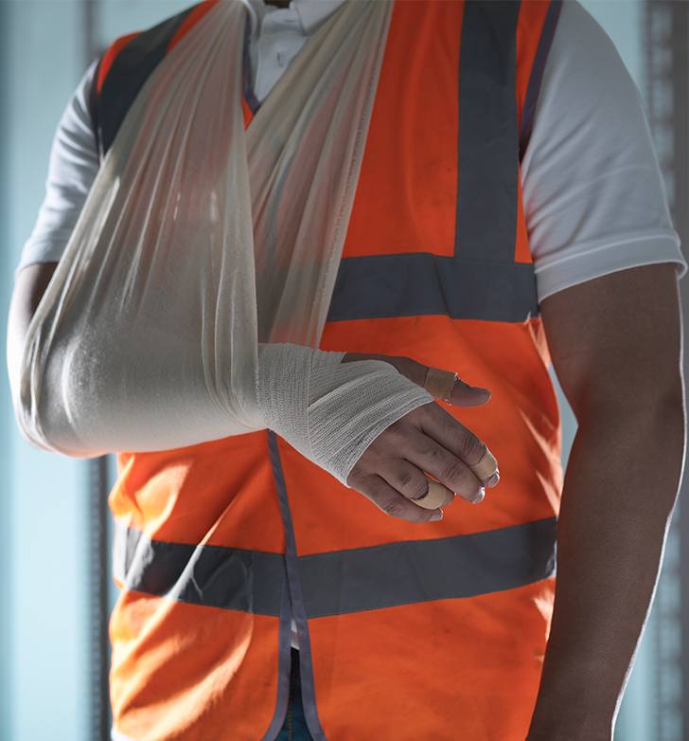
Crear un Lugar de Trabajo Seguro
Para continuar aprendiendo sobre el análisis de incidentes y accidentes, considere realizar nuestro curso sobre investigación de accidentes. Este programa de capacitación en línea se creó para ayudar a desarrollar las habilidades básicas necesarias para realizar una investigación de accidentes efectiva y completar un informe de investigación de accidentes.
El curso sobre investigación de accidentes abarcan los siguientes temas: creación de una escena segura, recopilación de datos, realización de entrevistas, desarrollo de una secuencia de eventos, determinación de la causa, aporte de recomendaciones y redacción de un informe.
INVESTIGACIÓN DE ACCIDENTES
Módulo 4: análisis de incidentes y accidentes

Slide 68
IDENTIFICACIÓN DE PELIGROS
Módulo 5: Control de Peligros

Slide 69
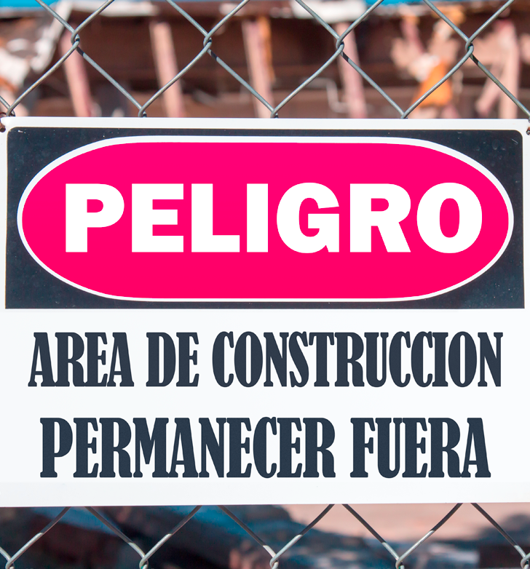
Anticipación y Control de Peligros
En el último módulo, aprendimos a identificar la causa de condiciones y conductas laborales que no son seguras. Ahora aprenderemos cómo controlar los peligros identificados.
Para mejorar el sistema de manejo de seguridad y salud de la manera la efectiva, debemos prever los posibles peligros antes de que surjan; esta es la finalidad de la auditoría de seguridad. Si no se puede prever el peligro, debemos controlar aquellos existentes una vez que se hayan identificados.
Los expertos aceptan que hay dos estrategias principales de control:
Controlar los peligros.
Controlar la exposición al peligro.
Módulo 5: control de peligros

Slide 70
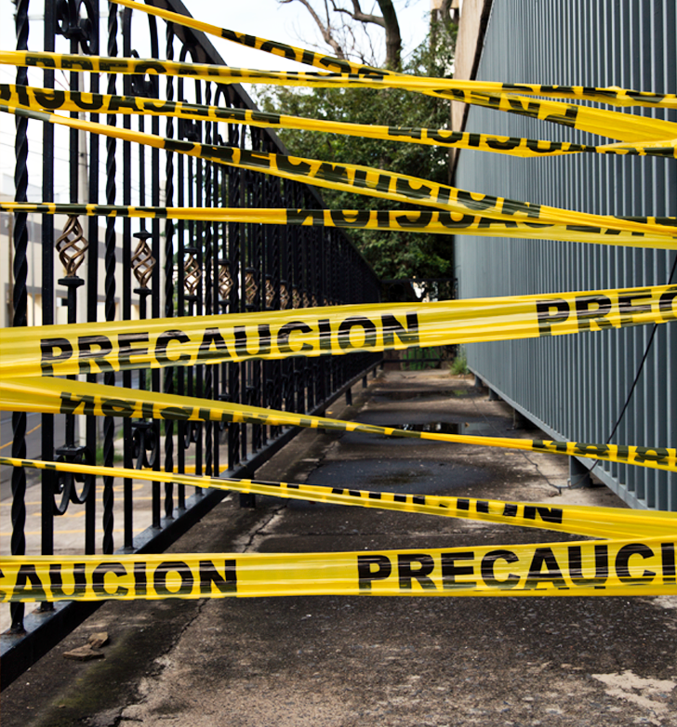
Comprensión de los Controles de Peligros
Eliminar los peligros es siempre la vía más directa para lograr la seguridad en el lugar de trabajo. Cuando no se pueden eliminar los peligros, muchos recursos hablarán sobre una jerarquía de controles, los cuales comienzan con controles de ingeniería y continúan con controles administrativos y equipos de protección personal.
En otros materiales se puede usar terminología diferente, pero los principios básicos detrás de la jerarquía de controles son relativamente simples. Se prefiere eliminar el peligro por completo por sobre un control que limite la exposición. Los controles que funcionan sin la intervención de un empleado son más efectivos que aquellos que dependen de la conducta de un empleado.
Módulo 5: control de peligros

Slide 71
Control de Peligros en su Lugar de Trabajo
Ahora que comprende mejor la importancia de la eliminación y control de peligros, ¿cómo puede alcanzar estas metas en su lugar de trabajo? La Administración de Seguridad y Salud Ocupacional (Occupational Safety and Health Administration, Oregon OSHA) puede ayudar. Comuníquese con el servicio de consultas de Oregon OSHA para programar un recorrido gratuito por su lugar de trabajo.
El equipo del servicio de consultas de Oregon OSHA concertará una cita para visitar su lugar de trabajo y, luego de un recorrido de inspección con su personal, hará recomendaciones para controlar y eliminar los peligros específicos a su trabajo.
Para obtener más información, llame a nuestro número gratuito, 800-922-2689, o haga clic aquí.^{[1]}
Módulo 5: control de peligros
Notes:
http://osha.oregon.gov/consult/Pages/index.aspx

Slide 72
Controlando Peligros en el Lugar de Trabajo
Para obtener ayuda para comprender el control de peligros, puede considerar realizar un taller de Oregon OSHA ofrecido en el estado.
Estas oportunidades de capacitación presencial le permiten hacer lo siguiente:
Aprender más sobre la identificación y el control de peligros.
Hacer preguntas específicas a un miembro del personal experimentado de OSHA.
Participar en ejercicios grupales.
Escuchar ejemplos de la vida real.
Visite la página de educación pública de Oregon OSHA haciendo clic aquí ^{[2]} o llámenos al 503-947-7443.
Módulo 5: control de peligros
Notes:
http://osha.oregon.gov/edu/Pages/index.aspx

Slide 73
Procedimientos de Seguimientos de Peligros
Realizar un seguimiento de los peligros es una parte esencial de cualquier esfuerzo diario de seguridad y salud. Es importante corregir los peligros y documentar estas correcciones, particularmente para los lugares de trabajo más grandes.
La documentación es importante por los siguientes motivos:
Mantiene a la gerencia al tanto del estado de los elementos correctivos a largo plazo.
Brinda un registro de lo que ocurrió en caso de que el peligro reaparezca posteriormente.
Proporciona comentarios oportunos y precisos.
Módulo 5: control de peligros

Slide 74
CONCLUSIÓN
En el siguiente módulo, resumiremos todo el trabajo que hemos realizado hasta ahora y aprenderemos a redactar el informe.
Ahora es el momento de recopilar todas sus notas, fotografías y documentación. De esa manera tendrá todo lo que necesita listo para empezar.
Módulo 5: control de peligros

Slide 75
Discusión en clase
Aproveche esta oportunidad para hacer/responder preguntas sobre el módulo anterior y para resumir las direcciones de los enlaces web discutidos en el módulo.
Recursos del Módulo 5
https://osha.oregon.gov/consult/Pages/index.aspx
http://osha.oregon.gov/edu/Pages/index.aspx
Módulo 5: control de peligros

Slide 76
IDENTIFICACIÓN DE PELIGROS
Módulo 6: Elaboración del Informe

Slide 77
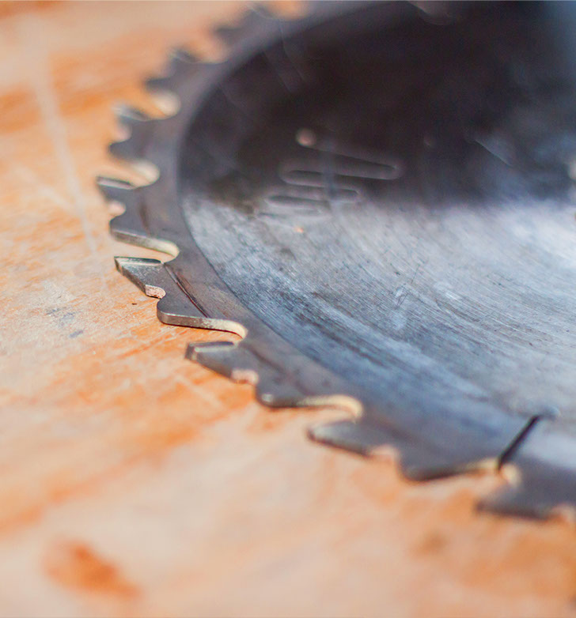
Redacción del Informe Final
Ahora que se ha completado la inspección, se han evaluado los peligros y se han identificado los controles de peligros. El próximo paso es redactar un informe final. Este debe incluir lo siguiente:
El departamento o área afectados.
La fecha de la inspección, junto con los nombres y cargos de los miembros del equipo.
Todas las condiciones inseguras observadas.
Métodos recomendados de control.
Su informe debe describir exactamente los peligros que se observaron e identificar su ubicación de manera clara. En lugar de escribir “falta protección a una máquina”, escriba “a la sierra de mesa n° 2 del edificio principal le falta la protección autoajustable de la cuchilla”.
Módulo 6: elaboración del informe

Slide 78
Redacción del Informe Final (Continuación)
Informe las inquietudes de manera breve y objetiva. Un lector debe ser capaz de comprender y evaluar el problema y determinar cómo solucionar el asunto.
Después de cada peligro, debe especificar qué acción recomienda para corregirlo y establecer una fecha para implementar la medida correctiva, si es posible y resulta adecuado.
Cada uno de los miembros del equipo de inspección debe revisar el informe para comprobar si está completo y si es claro y preciso.
Módulo 6: elaboración del informe

Slide 79
Lista de Aspectos para Incluir en el Informe Final
A medida que redacta su informe, tenga en mente estos factores:
Información sobre productos químicos (Hojas de datos de seguridad [Safety Data Sheets, SDSs])
Equipo de protección personal (Personal Protective Equipment, PPE)
Quejas de los trabajadores sobre los peligros ocupacionales
Normas y reglamentaciones del lugar de trabajo, si es que no se respetan
Procedimientos de trabajo y prácticas de trabajo seguro
Controles de ingeniería
Procedimientos de emergencia: incendio, primeros auxilios y rescate
Recomendaciones del comité de seguridad
Módulo 6: elaboración del informe

Slide 80
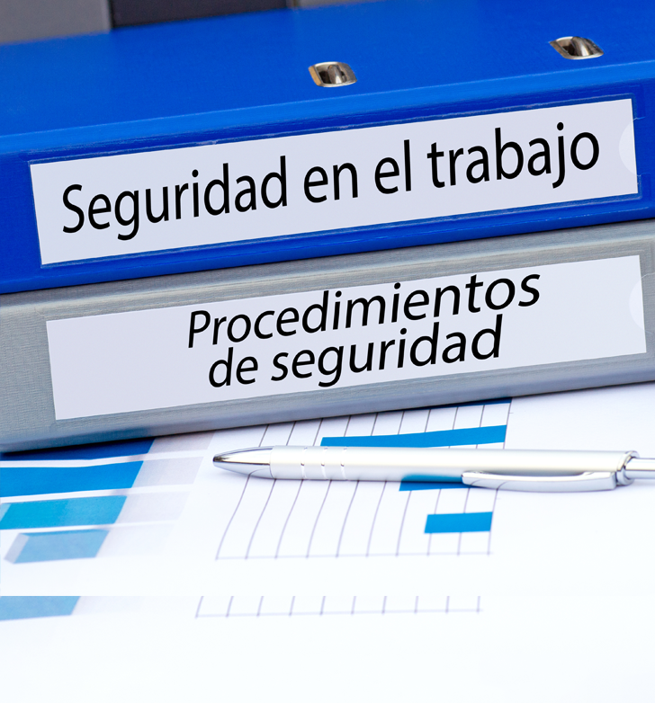
Seguimiento y Monitoreo
Una vez que finalice el informe, ¿qué debe hacer para el seguimiento y el control en su lugar de trabajo?
Revise la información recopilada de inspecciones anteriores para determinar dónde fue necesaria la medida correctiva. Averigüe si se han realizado estos cambios.
Analice los registros de accidentes y lesiones para ver si hay alguna tendencia.
A medida que las tareas y trabajos cambian, vuelva a evaluar los riesgos.
Continúe realizando análisis de los riesgos del trabajo (job hazard analysis, JHA) a medida que se presentan nuevos trabajos o tareas.
Módulo 6: elaboración del informe

Slide 81
Conclusión Sobre el Curso
La seguridad en el lugar de trabajo es un proceso de mejora continua que requiere compromiso con el bienestar de los empleados. Oregon OSHA cuenta con muchos recursos para ayudar, incluido un informe de inspección de seguridad de muestra.
Hay otros recursos para la identificación de peligros disponibles en el sitio web de Oregon OSHA^{.[1]}
A continuación, le ofreceremos la posibilidad de realizar una encuesta para compartir su experiencia con respecto al curso en línea. Luego de aprobar el cuestionario de ocho preguntas, se le entregará un certificado de finalización.
Módulo 6: elaboración del informe
Notes:
https://osha.oregon.gov/Pages/topics/hazard-identification.aspx

Slide 82
Módulo 6: elaboración del informe
Notes:
https://player.vimeo.com/video/740939050

Slide 83
Discusión en clase
Aproveche esta oportunidad para hacer/responder preguntas sobre el módulo anterior y para resumir las direcciones de los enlaces web discutidos en el módulo.
Recursos del Módulo 6
https://osha.oregon.gov/Pages/topics/hazard-identification.aspx
Módulo 6: elaboración del informe

Slide 84
IDENTIFICACIÓN DE PELIGROS - PRUEBA
Pregunta 1: Los empleadores deben hacer todo (________) (_________) para proteger la vida, la seguridad y la salud de dichos empleados.
Lo que resulte rentable
Lo que soliciten los empleados
Lo que sea razonablemente necesario
Pregunta 2: Los tipos más comunes de accidentes se relacionan con lo siguiente:
Calor y temperatura
Caídas
Ergonomía
Módulo 6: elaboración del informe

Slide 85
IDENTIFICACIÓN DE PELIGROS - PRUEBA
Pregunta 3: Es útil publicar el calendario de las inspecciones de seguridad por adelantado, de manera que los empleados puedan limpiar su área de trabajo y prepararse de antemano.
Verdadero
Falso
Pregunta 4: Para decidir cuántas inspecciones se necesitan, cuánto durarán las inspecciones y con qué frecuencia se necesitan, tenga en cuenta lo siguiente:
El presupuesto de la compañía para solucionar problemas
Si El tamaño y la variedad de operaciones laborales, turnos, equipos y proceso de trabajo
Evaluaciones de los empleados, de manera que nadie se meta en problemas
Módulo 6: elaboración del informe

Slide 86
IDENTIFICACIÓN DE PELIGROS - PRUEBA
Pregunta 5: ¿Con qué frecuencia se debe realizar una inspección en el lugar de trabajo en el ambiente de oficina?
Trimestralmente
Anualmente
Dos veces por año
Pregunta 6: Usted debe _____________ los peligros posibles antes de que existan.
Racionalizar
Anticipar
Esconder
Módulo 6: elaboración del informe

Slide 87
IDENTIFICACIÓN DE PELIGROS - PRUEBA
Pregunta 7: El análisis de los riesgos del trabajo es:
Se conoce también como análisis de riesgos de las tareas
Implica identificar, evaluar y controlar peligros asociados a una tarea
Se enfoca en la relación entre el trabajador, la tarea, las herramientas y el ambiente
Todas las anteriores
Pregunta 8: Su inspección/recorrido debe:
Describir exactamente qué peligros se observaron e identificar su ubicación de manera clara
Ser lo más breve posible
Incluir simplemente algunas notas sobre el recorrido que completó
Módulo 6: elaboración del informe

Slide 88
IDENTIFICACIÓN DE PELIGROS - PRUEBA
Pregunta 9: Durante su recorrido de seguridad, observó un letrero publicado para un equipo que usted había descartado. ¿Qué hace?
Hacer una nota para recomendar quitar el letrero porque ya no es necesario
Darse cuenta que no pasará nada si se mantiene el letrero publicado y continuar
Recordar la antigua máquina afectuosamente y continuar
Pregunta 10: Algunas de las responsabilidades del comité de seguridad son las siguientes:
Realizar un recorrido trimestralmente
Evaluar todas las investigaciones de accidentes e incidentes y hacer recomendaciones sobre formas de evitar eventos similares
Tener un sistema que les dé a los empleados una oportunidad de informar peligros y sugerencias relacionadas con la seguridad y la salud
Todas las anteriores
Módulo 6: elaboración del informe

Slide 89
IDENTIFICACIÓN DE PELIGROS - PRUEBA
C
B
B
B
A
B
D
A
9) A
10) D
Módulo 6: elaboración del informe
Notes:
Answers

Slide 90
¿Hacia Dónde Nos Dirigimos Desde Aquí?
Un recurso excelente que puede utilizar es el Índice temático de la A a la Z del sitio web de Oregon OSHA.^{[3]} Contiene una lista de publicaciones relevantes, materiales de capacitación, normas, interpretaciones, videos y otros materiales diversos.
Si desea obtener orientación para el desarrollo de un entorno laboral más seguro, puede tener en cuenta nuestros servicios de asesoramiento gratuito y confidencial.^{[4]} Nuestros asesores sobre la seguridad y salud laboral pueden ayudarlo a reducir los accidentes, los costos relacionados, y ayudarlo a desarrollar un programa integral para el manejo de la seguridad y la salud. Para obtener más información, visite la página de consulta
Presentar una queja
Índice te temas de la A a la Z
Servicios de Asesoría
Recursos para la Identificación de peligros
Módulo 6: elaboración del informe
Notes:
https://osha.oregon.gov/Pages/az-index.aspx
https://osha.oregon.gov/consult/Pages/index.aspx

Slide 91
Módulo 6: elaboración del informe

Slide 92
¡Felicitaciones!
Usted ha completado el curso en línea de Identificación de Peligros.
Producido por el Equipo de educación pública de Oregon OSHA:
Greig Lowell, Ricardo Rodríguez, Jennifer Hlad, Phillip Wade, Angelina Cox, Tim Wade, Tammi Stevens
Asistencia técnica proporcionada como expertos en la materia:
Stacy Cooke, Ken Langley, Tom Bozicevic, Dave McLaughlin, Larry Fipps, Garnet Cooke, Trena VanDeHey, George Vorhauer, Tawnya Swanson, Bryon Snapp, Stan Wisniewski, Roy Kroker, Chris Hernandez, and Ron Haverkost.
Imágenes proporcionadas por: Getty Images Inc.
Un agradecimiento especial a Capitol Community Television por su apoyo en el desarrollo de este curso.
Módulo 6: elaboración del informe

